Slide 1

NHIỆT LIỆT CHÀO MỪNG
QUÝ THẦY CÔ VÀ CÁC EM
THAM GIA GIỜ HỌC
Môn: Tiếng Việt

Slide 2


Slide 3
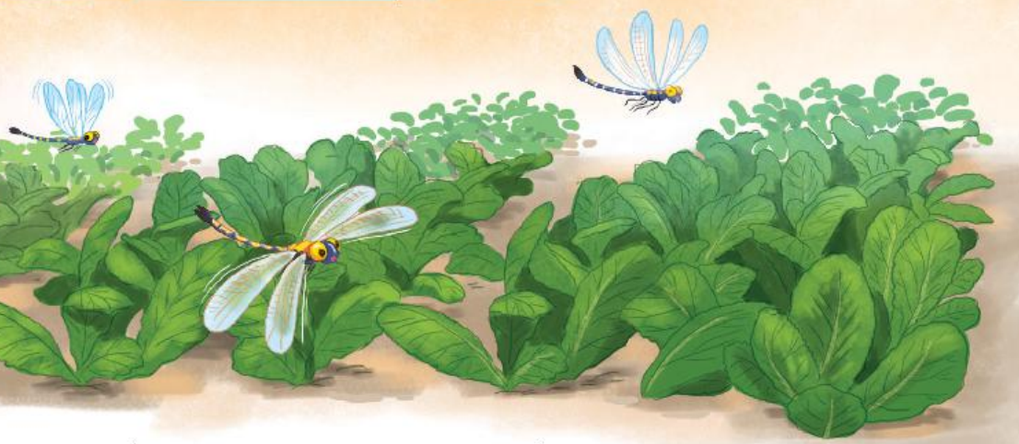
Bài 68: uôn uông
Nhận biết
1
uôn
uôn
Con chuồn chuồn bay qua luống rau.
uông

Slide 4
Đọc
2
n
ng
uô
uôn
uông
uô

Slide 5
uôn
uông
ch
uôn
chuồn
uôn
uôn
uôn
uôn
khuôn muốn muộn nguồn
uông
uông
uông
buồng luống thuổng vuông
uông

Slide 6



quả chuông
cuộn chỉ
uông
uôn
uông
buồng chuối

Slide 7
uôn
uông
ch
uôn
chuồn
khuôn muốn muộn nguồn
buồng luống thuổng vuông
cuộn chỉ
buồng chuối
quả chuông

Slide 8

Viết bảng con

Slide 9
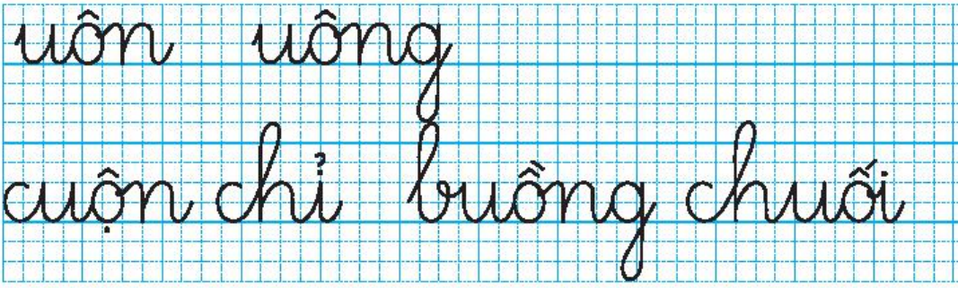
Viết
3

Slide 10

Đọc
4
3
Trời sắp mưa. Chuồn chuồn bay thấp. Bầu trời đen kịt. Gió thổi mạnh cuốn theo những đám lá khô. Rồi mưa ào ào trút xuống.
Mưa tạnh, những hạt mưa long lanh đọng trên các cuống lá. Bầu trời trong xanh, không khí mát mẻ.
1
2
4
5
6
7

Slide 11
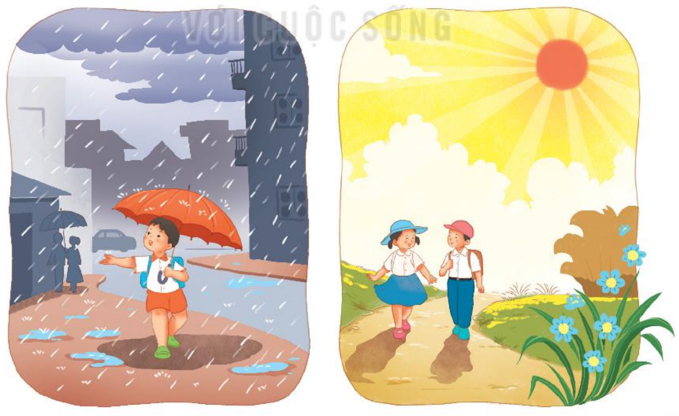
Nói
5
Mưa và nắng

Slide 12

Củng cố
- Con hãy tìm những từ ngữ ngoài bài có chứa vần uôn, uông?
- Nói câu với một trong những từ ngữ con vừa tìm được?

